Slide 1
OK26 - Kommuner
Notes:
Denne powerpoint er udarbejdet, så du som tillidsvalgt kan præsentere det kommunale overenskomstforlig for dine kollegaer og opfordre alle til at stemme om resultatet senest den 1. april 2026.

Slide 2
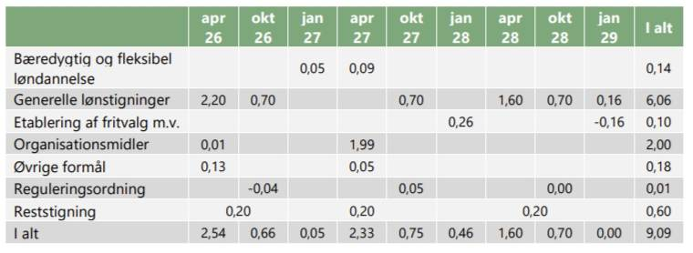
3-årig aftale - kommunerne
Ramme på 9,09 %
Generelle lønstigninger på 6,27 %
Organisationsmidler: fritvalgsordning
Øvrige formål: barsel og barn syg
Reststigning: lønstigninger lokalt (anciennitetsstigninger og lokalt forhandlede tillæg)
Notes:
Talenoter:
Der er udsigt til forbedring af reallønnen i OK26-perioden, da forventningen til inflationen i perioden ligger på 4,40% ifølge Økonomisk Redegørelse
Den samlede økonomiske ramme er 9,09%. Hertil kommer 0,2% i en teknisk korrektion pga manglende indregning af fritvalgsindbetalinger på en del af det private arbejdsmarked.
Rammen er lidt mindre end både Forhandlingsfællesskabets forlig i kommunerne (9,20%) og Akademikernes forlig i regionerne (9,20%). Det skyldes BFL til udvalgte grupper på FF's område, som ikke indgår i AC's forlig
(Det, der bl.a. indgår i FF’s forlig er en rekrutteringspulje, lavtlønspulje og pulje til kommunale ledere. AC’s andel er 0,09% til kommunale ledere)
Reguleringsordningen sørger for at de offentlige og private lønninger har en parallel udvikling.
Der er aftalt generelle lønstigninger på i alt 6,27% (6,06% + teknisk korrektion 0,2% + reguleringsordning 0,01%). Stigningerne kommer jævnt fordelt over den 3-årige overenskomstperiode.
Vi ”plejer” at have lønreguleringer 1. april og 1. oktober. I OK26-perioden er der en ekstra regulering i januar 2029.
Bæredygtig og fleksibel løndannelse (BFL) kommer fra løntrepartsaftalen fra december 2023. Stort pres fra arbejdsgiverne for et mere fleksibelt lønsystem, så løn i højere grad kan bruges som redskab til at tiltrække og fastholde medarbejdere lokalt (på områder hvor der er mangel på arbejdskraft). Ifm Løntrepartsaftalen blev der ekstraordinært afsat 1 mia. kr. til udmøntning i OK26 i kommuner og regioner til bæredygtig og fleksibel løndannelse, hvor Akademikerne får en lille del.

Slide 3

Frit valg og fleksibilitet
Ordningen træder i kraft den 1. januar 2028
Fritvalgsordningen består af en fritvalgslønkonto og tilknyttede frihedsrettigheder
Midlerne i fritvalgslønkontoen kommer fra ferietillæg (2,42%), 6. ferieuge (2,35%), seniorbonus (0,94 - 1,88% afhængigt af den ansattes alder) og nye midler (2,33%)
Den ansatte kan vælge:
  at få de månedlige fritvalgsbidrag udbetalt som løn og/eller indbetalt som pensionsbidrag. Valget skal ske inden 1. oktober.
  at få udbetalt et valgfrit beløb fra fritvalgslønkontoen, fx i forbindelse med afholdelse af en fridag.
  at få den del af pensionsbidraget, som overstiger 15%, indbetalt på fritvalgslønkontoen.
Hvis der står midler på fritvalgslønkontoen ved fritvalgperiodens udløb, udbetales de.
Ved fratræden udbetales ubrugte midler.
Notes:
Talenoter:
Den nye fritvalgsordning skal i virkeligheden ses som to konti.
En konto med frihedsrettigheder (fridage fra 6. ferieuge, fritvalgsdag, seniorfrihed)
En konto med penge, som stammer fra ferietillæg, 6. ferieuge, seniorbonus og 2,33 %-point nye midler, som er aftalt ved OK26.
Nogle midler bliver overført til kontoen månedligt, mens andre midler (fra 6. ferieuge og seniormidler) bliver indsat på kontoen ved årets start.
Fridage, herunder den tidligere 6. ferieuge, holdes fremover uden løn, da midlerne ligger på fritvalgslønkontoen og kan hæves derfra.
I løbet af fritvalgsperioden kan medarbejderen vælge at få udbetalt et valgfrit beløb fra frivalgslønkontoen. Udbetaling er ikke afhængig af, at man holder en fridag.
Ubrugte penge på fritvalgslønkontoen udbetales ved årets slutning, så man kan ikke akkumulere penge over flere år.
Ordningen træder i kraft 1. januar 2028.
Baggrundsviden, hvis der spørges meget detaljeret til ordningen:
Det er en helt ny ordning, og vi har fået rammerne.
Der bliver udarbejdet vejledningsmateriale, så der bliver god tid tid til teknisk afklaring og vejledning

Slide 4
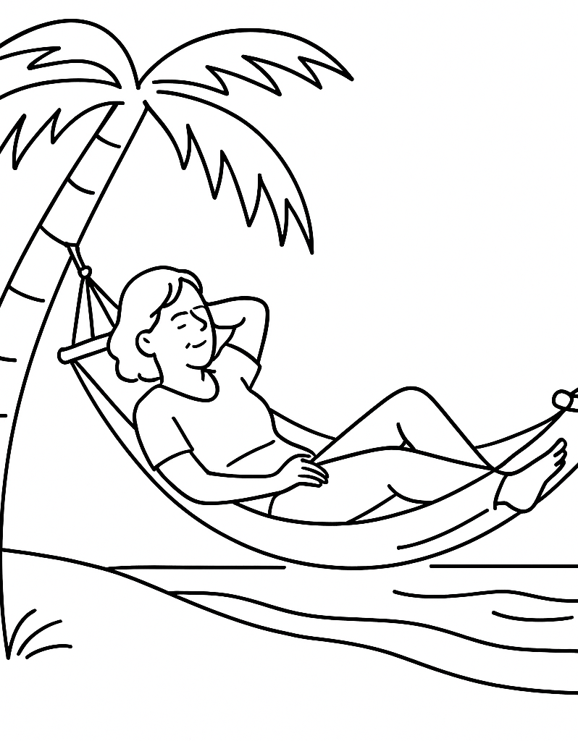
Frihedsrettigheder
Fridage:
  Alle ansatte har ret til at holde 5 fridage uden løn med mulighed for at vælge udbetaling fra fritvalgskontoen.
  Fridagene erstatter den nuværende 6. ferieuge.
Fritvalgsdag:
  1 fritvalgsdag til ansatte, som ikke har ret til omsorgsdage og/eller seniorfrihed.
Seniorer:
  De nuværende 2-4 dage (afhængigt af den ansattes alder)
Ved udløb af fritvalgsperioden (kalenderåret), har man ret til at få overført op til 15 ikke-afholdte fridage til den kommende fritvalgsperiode (uden løn)
Notes:
Talenoter:
Alle fridage i fritvalgsordningen holdes uden løn, og man kan vælge at hæve et valgfrit beløb fra fritvalgslønkontoen.
Den nye fritvalgsdag tildeles ansatte, der ikke har ret til omsorgsdage og/eller seniorfrihed (dvs. det er uafhængigt af alder)
Hidtil har man optjent 6. ferieuge i et kalenderår fx 2025, og så kunne de afvikles fra 1.maj 2026 til 30. april 2027.
Fremover vil dage optjent i fx 2027 kunne holdes det efterfølgende kalenderår (1. januar 2028-31. december 2028).
Den nye fritvalgsdag tildeles ansatte, der ikke har ret til omsorgsdage og/eller seniorfrihed
Efter aftale kan man have opsparet mere end 15 dage.
Opsparingsordningen fra OK24 afskaffes – nu kan opsparing af frihed bestå af alle typer fridage.
Baggrundsviden:
Seniorfrihed i kommuner: 60 år = 2 dage, 61 år = 3 dage, 62 år = 4 dage (der er altså ikke kommet nye/flere seniordage i kommunerne)
Der kommer en overgangsordning for afvikling af 6. ferieuge, indtil fritvalgsordningen er fuldt implementeret.
Opsparingskonto ved pensionskasse eksisterer fortsat.

Slide 5
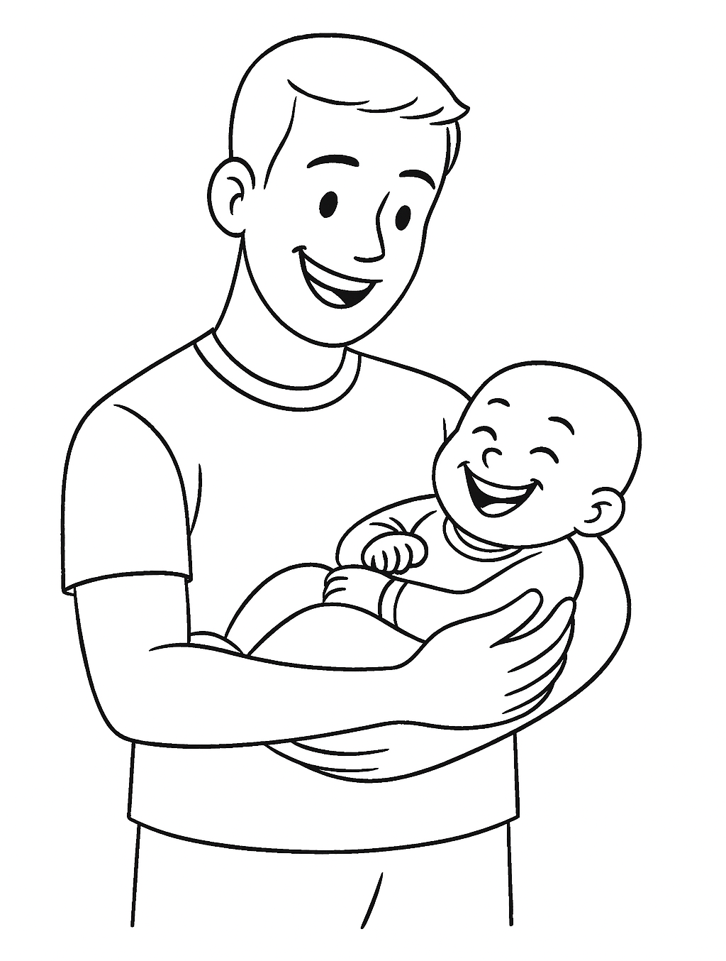
Børn og barsel
Barns 1. og 2. sygedag bliver suppleret med lønnet frihed resten af den arbejdsdag, man bliver kaldt hjem for at hente sit syge barn og lønnet frihed på barnets 3. sygedag (1. april 2026)
2 ugers ekstra forældreorlov med løn til deling mellem forældrene, så der fremover bliver 8 uger, som forældrene kan dele imellem sig (gælder for børn født eller modtaget fra 1. april 2026)
Eneforældre med eneforældremyndighed får forbedret deres lønret med 10 uger
Lønret til sociale forældre og nærtstående familiemedlemmer, når mor har overdraget ret til fravær og barselsdagpenge efter barselsloven
En række yderligere forbedringer ved barns hospitalsindlæggelse og tidligt hjemmeophold, sorgorlov, surrogatfamilier
Notes:
Talenoter:
Frihed til at passe syge børn er stadig en mulighed, hvis tjenesten tillader det, det er ikke en ”hård” rettighed. Det var vigtig for forhandlerne at sikre, at frihed til pasning af syge børn var med lønret. På det private arbejdsmarked er frihed til pasning af syge børn efter dag 1 knyttet op på deres fritvalgsordning, så man har ret til at holde fri, men man skal selv betale sin løn med fritvalgsmidler.
Lønret til sociale forældre og nærtstående familiemedlemmer både umiddelbart efter fødslen/modtagelsen (de første 10 uger) og også efter de første 10 uger.
Sorgorlov, op til 12 ugers lønnet orlov til den efterlevende forælder hvis den anden forælder dør inden barnet fylder 18 år. Denne forbedring træder i kraft når loven ”Sorgorlov til en efterlevende forælder til et mindreårigt barn” forventeligt træder i kraft 1. januar 2027.

Slide 6
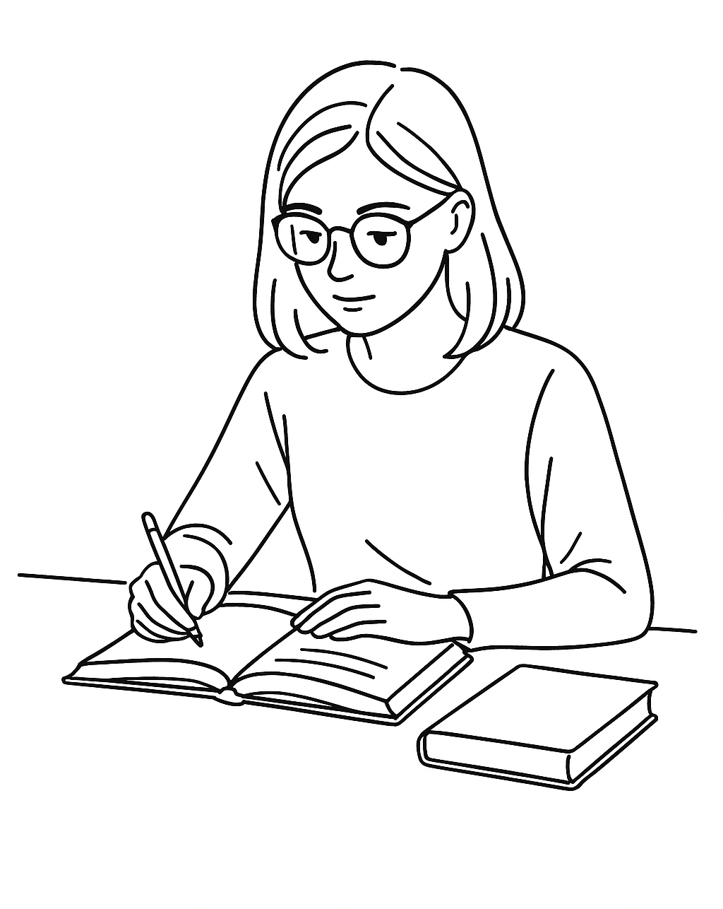
Arbejdsmiljø, trivsel og kompetenceudvikling
Fornyelse af Aftale om trivsel og sundhed på arbejdspladserne, så den er opdateret i forhold til gældende regler og ny viden på området
Aftalen er styrket i forhold til arbejdet med at forebygge, identificere og håndtere arbejdsrelateret stress
Ret til at anmode om en samtale i forbindelse med livsfaser eller livssituationer, der kan have betydning for trivslen eller tilknytningen til arbejdspladsen
Videreførelse og videreudvikling af den fælles partsindsats SPARK (Samarbejde om Psykisk Arbejdsmiljø i Kommunerne)
Fokus på at øge kendskabet til TRIO-uddannelsen i psykisk arbejdsmiljø med henblik på, at flere ledere deltager sammen med tillids- og arbejdsmiljørepræsentanter
Videreførsel af Den Kommunale Kompetencefond
Notes:
Talenoter:
Aftale om trivsel og sundhed moderniseres og tilrettes iht. gældende regler og ny viden på området. Der er fokus på at arbejde med forebyggelses- og tilknytningsindsatser med fokus på medarbejdernes trivsel og sundhed
Parterne er også enige om at arbejde for en arbejdspladskultur med plads til medarbejdere i alle livsfaser

Slide 7

Lokal løndannelse
Der er afsat nye midler til lokal løndannelse
  Midlerne kommer oveni den nuværende lokale løndannelse, så forventningen er, at midlerne samlet set øger lokallønsandelen
Lokalt aftalte midler skal følges over tid (på kommunalt niveau og for personalegrupper i hele den kommunale sektor)
Periodeprojekt: Mulighed for en fælles aftale om det lokale forhandlingssystem i perioden, som kan bidrage til forbedret funktionalitet og en mere velfungerende løndannelse. Herunder hvordan det gøres mere håndtérbart for ledere, TR og medarbejdere uden lokal repræsentation
Notes:
Talenoter:
Det var højt prioriteret hos arbejdsgiverne, at en større del af lønnen skulle forhandles lokalt. Fra DM’s side var ønsket at forbedre funktionaliteten i den lokale løndannelse, herunder særligt transparens om udmøntningen, bedre processer, bedre statistikgrundlag mm.
Midlerne til lokalløn skal lægges oveni den løn, der allerede udmøntes lokalt, så forventningen er, at de nye midler øger lokallønsandelen.
Midlerne følges over tid: på baggrund af opgørelser fra Kommunernes og Regionernes Løndatakontor (KRL) vil de centrale parter følge og drøfte anvendelsen af lokal løndannelse, herunder udmøntningen af de særlige prioriterede midler fra den økonomiske ramme. Sker der en mindre lokal lønudvikling end forventet i overenskomstperioden , forhandler parterne denne udvikling ved OK29. Med andre ord ledelsen kan ikke bare sige, at de ikke har midler til at forhandle

Slide 8
Særlige områder
Chefkonsulenter:
  Grundlønnen for chefkonsulenter hæves med 2.893 kr. årligt (april 2026-niveau) med virkning fra
  1. april 2027
  Alle lokalt aftalte trin/tillæg bevares, medmindre der lokalt er aftalt reduktion som følge af centralt aftalte ændringer
Kulturmedarbejdere med vagtarbejde aften og weekend:
  Hidtidige aftale (for biblioteksansatte) om tillæg for aften-, lørdags- og søndagstjeneste ændres og udvides til også at omfatte akademikere ved øvrige kommunale kulturinstitutioner
  Ved tilbagevendende ordning med planlagt tjeneste på hverdagsaftener, lørdag og/eller søndag ifm. borgerrettede aktiviteter tildeles et fast tillæg på ca. 9.920 kr. årligt (april 2026-niveau) pr. 1. april 2027.
  Der kan aftales højere beløb
  Ved arbejde på søndage ydes en halv times frihed for hver times arbejde, som afspadseres. Hvis afspadsering undtagelsesvis ikke kan finde sted, ydes en godtgørelse svarende til 50% af timelønnen
Akademiske ledere:
  Pulje til lønforbedringer til kommunale ledere
  Projekt med fokus på at understøtte god ledelse og et bæredygtigt lederliv
Notes:
Vagttillæg for kulturmedarbejdere: en forøgelse af beløb og udvidelse af området.
Hidtil var der i aftalen for biblioteksansatte en formulering: "Søndagstjeneste for hver enkelt medarbejder kan ikke tilrettelægges mere end hver 4. weekend, medmindre der lokalt indgås aftale herom." Til gengæld fastholdes regel om halv times frihed for hver times arbejde på søndage.
Det er ikke tanken, at behovet for søndagsvagter udvides. Hvis det alligevel skulle være tilfældet, kan der også forhandles om højere tillæg.
Man kan ikke få vagttillægget, hvis man har rådighedstillæg.

Slide 9
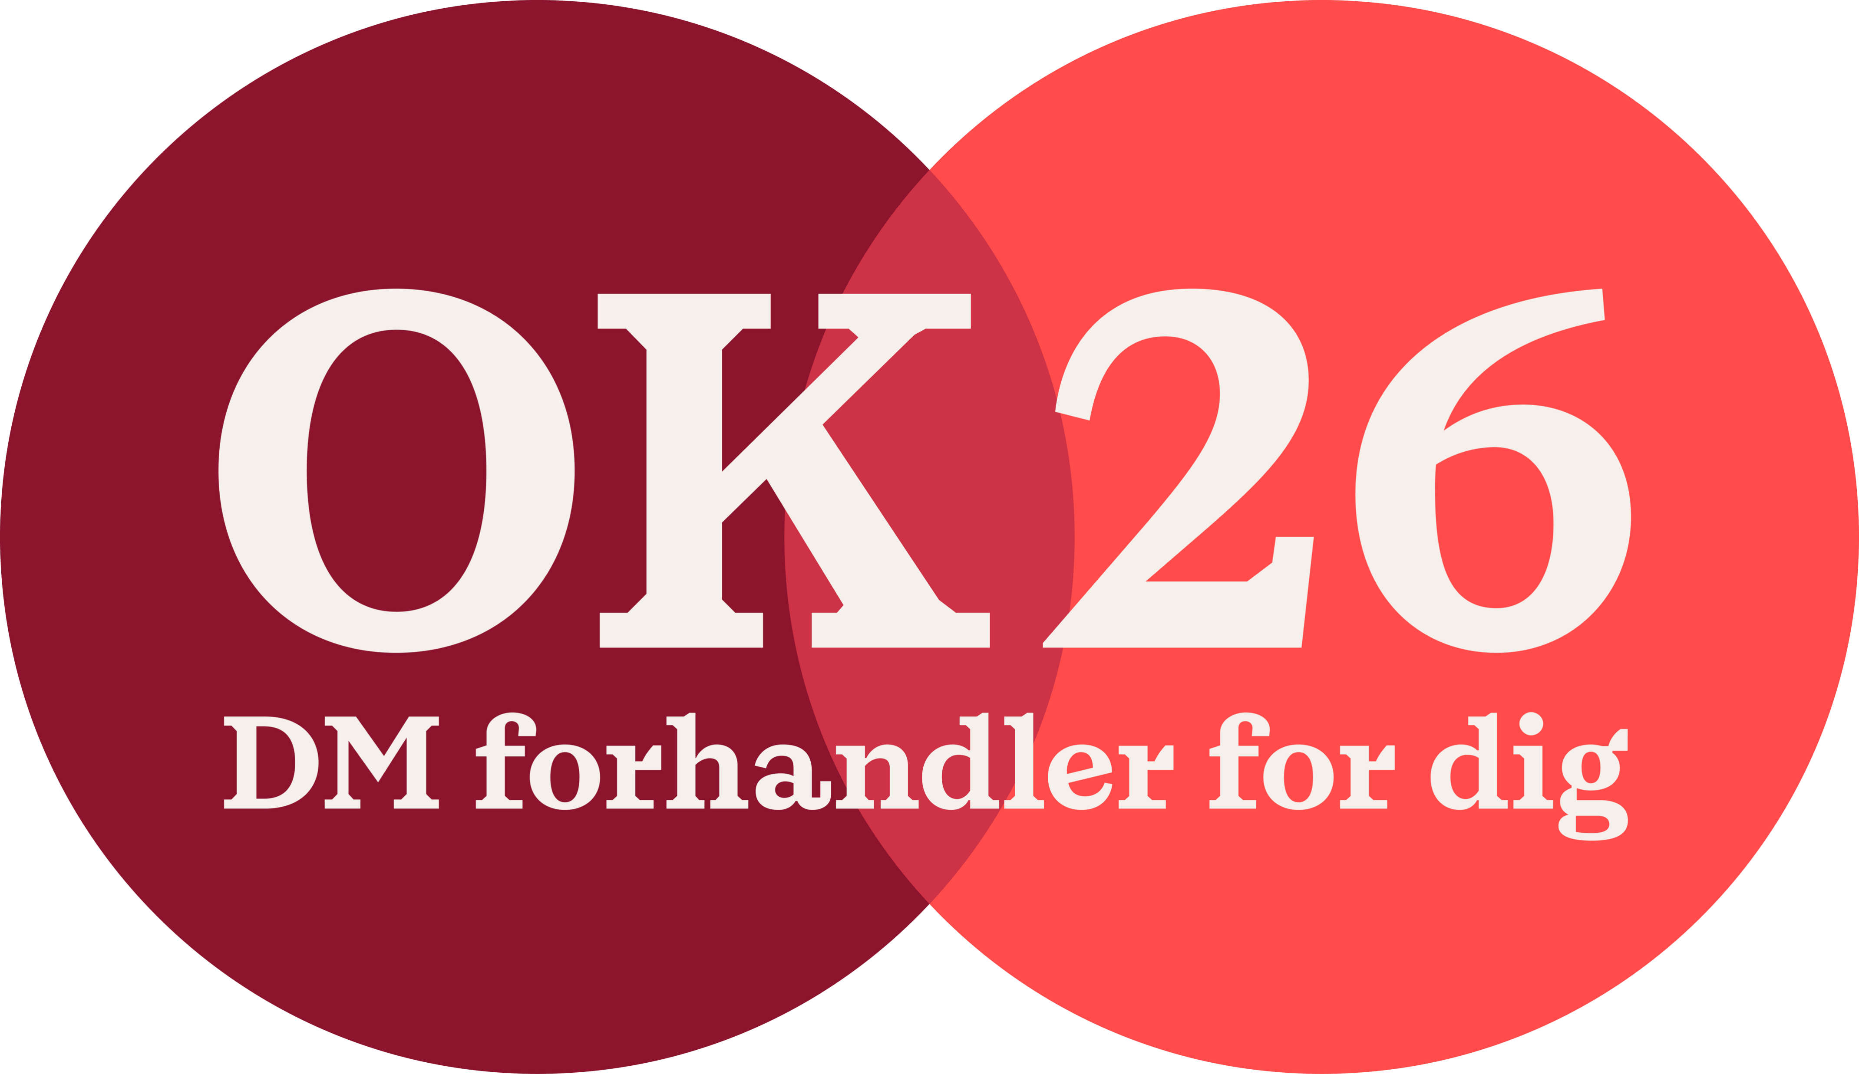

Vi stemmer sammen
Vi har forhandlet sammen. Nu stemmer vi sammen
Når vi stemmer, viser vi, at overenskomsten betyder noget. Jo flere vi er, jo stærkere står vi overfor arbejdsgiverne
Har du ikke stemt endnu, så brug linket i mailen fra
16. marts kl. 11.30 eller sms’en fra 17. marts kl. 9.00
og stem nu
For eller imod er dit valg. Men stem!
Notes:
DM's Hovedbestyrelse anbefaler et JA til OK26, men valget er dit – det vigtigste er, at du stemmer
Ved OK26 er DM gået til overenskomstforhandlingerne med en klar prioritering om at sikre medlemmerne en mærkbar reallønsudvikling og et mål om at trække arbejdslivet i en mere bæredygtig og fleksibel retning
Hovedbestyrelsen i DM vurderer, at OK26-resultaterne samlet set giver god værdi for medlemmerne og indeholder tydelige resultater i overensstemmelse med medlemmerne prioriteringer (lønudvikling, fleksibilitet i arbejdslivet og bedre balance mellem arbejdsliv og privatliv).

